Slide 1
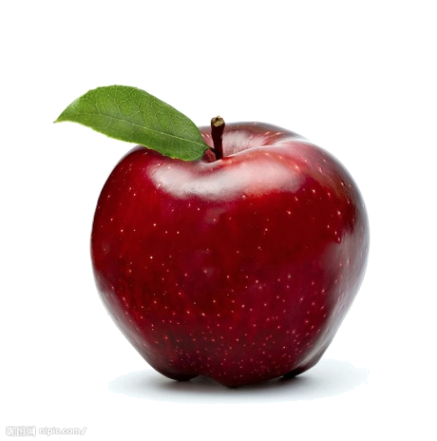
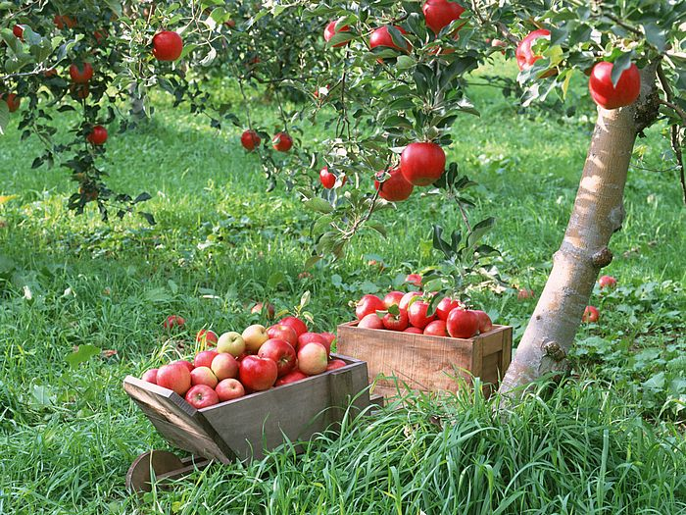
苹果落地

Slide 2


苹果落地
pÍng luò jiàn xí qí yán făn
苹 落 件 习 奇 言 反
fù kē cháng shú tí guān chá
复 科 常 熟 题 观 察
Yán jiū mì mì xī yĭn
研 究 秘 密 吸 引

Slide 3

苹果落地
苹
落
件
习
奇
反
复
言

Slide 4
苹果落地
科
常
熟
题
观
察
研
究
秘
密
吸
引

Slide 5

dùn nao jīn yù zǒng xīu xī
牛顿 动脑筋 遇到 总要 休息 hū pā diào yán
忽然 啪 掉了下来 自言自语
ér sī kao zhuān yán jīu xī yǐn
而 思考 专心 研究 吸引力
pǔ xiàng kē shì jiè zhù míng
普通 现象 科学 世界 著名

Slide 6
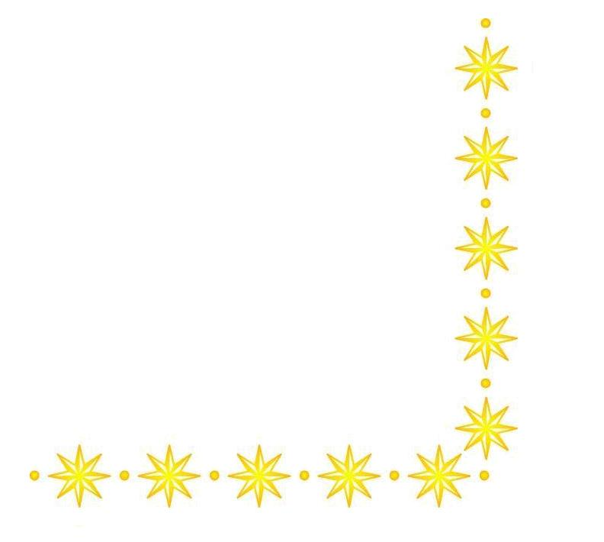
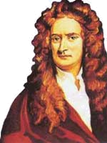
第一步：
1.拼拼音节，读准字音。
2.把句子读通顺。
3.标出自然段。

Slide 7

苹果落地
课文讲了谁的故事？
他发现了什么秘密？
苹果落地的秘密是什么?
秘密是——地球有吸引力

Slide 8

牛顿是 英国物理学家、数学家、天文学家。他1642年12月25日生于英国的一个农民家庭里。他在读小学时，学习成绩较差，但与众不同的是他喜欢动脑筋，对许多事物都感到新鲜好奇。
如有一天注意到，早晨上学时他自己的影子在左边，晚上放学回家时他的影子却转到另一边去了，由此启发他做了一个日晷——一种定时刻的器具。他把这个日晷做好后，安放在村子的中央，给村民们指示时间。再如在小镇上有一座高大的风车，人们安装它是为了利用风力来磨面粉。他照样子，做了一架小风车。小风车没有风不能转动，他就用铁丝做了一个圆的笼子，里面关着一只老鼠，当老鼠踩动轮子时，磨子飞快地转动，居然也能磨出面粉来。

Slide 9
苹果落地
牛顿是世界著名的科学家。

Slide 10
苹果落地
牛顿是世界（ ）的科学家。
出名
有名
姓名
闻名

Slide 11
苹果落地
牛顿是世界（出名）的科学家。

Slide 12
苹果落地
牛顿是世界(有名)的科学家。

Slide 13
苹果落地
牛顿是世界（闻名)的科学家。

Slide 14

你知道吗？
著名 有名 出名 闻名

Slide 15

苹果落地
一天傍晚，牛顿坐在苹果树下乘凉。忽然，一个苹果从树上掉下来，落在他的身边。这件事人们都习以为常，他却感到好奇。 他想：“苹果为什么会掉下来呢？”

Slide 16
hū pā
忽然，一个苹果“啪”的一声
diào
从树上掉了下来，落在他的身边。
忽然
（ ）写出了苹果掉下来是出乎人们
意料的;
( ) 写苹果掉下来的声音；
（ ）苹果是从什么地方掉下来的。
（ ）写苹果落地的位置。
啪
树上
他的身边

Slide 17

感到好奇

Slide 18

苹果落地
一天傍晚，牛顿坐在苹果树下乘凉。忽然，一个苹果从树上掉下来，落在他的身边。这件事人们都习以为常，他却感到好奇。他想：“苹果为什么会掉下来呢？”

Slide 19

照样子用为什么提问。
例：苹果掉下来。
苹果为什么会掉下来呢？
（1）苹果不向天上飞。
（2）地球有吸引力。
苹果为什么不向天上飞？
地球为什么有吸引力？

Slide 20
苹果落地
“一定是因为它熟透了，” 他自言自语，“可是，为什么苹果只向地面落，而不向天上飞，也不向左、向右跑呢？”

Slide 21
用原文中的话回答：
为了弄清楚苹果为什么只落向地面，牛顿是怎么做的？

Slide 22
他又反复地观察，专心地研究，终于发现了苹果落地的秘密。

Slide 23
苹果落地的原因是什么呢？
因为地球有吸引力。

Slide 24
你记住了吗？
著名——有名，闻名，出名
用心——专心
一定——肯定
奇怪——古怪
自言自语——喃喃自语

Slide 25
请填上表示声音的词。
1.花瓶（ ）一声
被小花猫打破了。
2.北风（ ）地刮着。
3.小树（ ）一声被
大风刮断了。
砰
呼呼
咔嚓

Slide 26
你会填吗？
（ ）地观察 （ ）地研究
（ ）地思考 （ ）地学习
（ ）的苹果 （ ）的问题
（ ）的科学家 （ ）的孩子

Slide 27
你会填吗？
（ 仔细 ）地观察 （ 反复 ）地研究
（ 认真 ）地思考 （ 刻苦 ）地学习
（ 熟透 ）的苹果 （ 很难 ）的问题
（ 聪明 ）的科学家 （ 好学 ）的孩子

